Slide 1
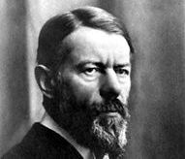
Max weber

Slide 2
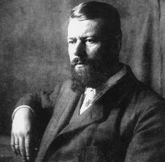
Max weber
(1864 – 1920)
Destacado científico alemán.
Uno de los percusores de la sociología moderna.

Slide 3
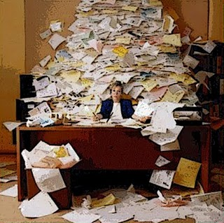
burocracia

Slide 4
burocracia
Se caracteriza por:
Ineficiencia, papeleo, desgano, deshonestidad, politiquería, etc. son algunas características que se alimentan con la burguesía.

Slide 5
max weber
pionero en el desarrollo de la teoría de la organización burocrática.

Slide 6
burocracia
Weber aporta una perspectiva nueva que consiste en identificar y elaborar las características de la organización que la denomino “organización burocrática”

Slide 7
burocracia
Representa una de las contribuciones mas solidas para comprender el tipo de organización compleja que se dio simultáneamente con el capitalismo.

Slide 8
Elementos de la organización de la burocracia
1). Objeto de estudio: organización social y política del capitalismo

Slide 9
Elementos de la organización de la burocracia
2) La burocracia como tipo ideal: diferentes formas de autoridad y dominación, características de la burocracia

Slide 10
Elementos de la organización de la burocracia
3) racionalidad: sociología de la religión, sociología de la política

Slide 11
Elementos de la organización de la burocracia
4) Características de la organización burocrática: poder, autoridad y tipos de denominación

Slide 12
Elementos de la organización de la burocracia
5) Ventajas técnicas de la organización burocrática: una ves que se establece se convierte en una de las escrituras mas difíciles de destruir

Slide 13
La burocracia como producto de estado moderno
A pesar de que weber elaboro el concepto de burocracia apartar de la sociología política, utilizo el concepto de modo comprehensivo e incluyo todas las instituciones sociales además de la administración publica.

Slide 14
DISTINTIVOS de la burocracia según weber
Carácter legal de las normas y reglamentos
Es una organización basada en una legislación propia (como la constitución del estado o los estatutos de la empresa privada).

Slide 15
DISTINTIVOS de la burocracia según weber
2) Carácter formal de las comunicaciones
La burocracia es una organización unida por comunicación escritas. Las reglas, decisiones y acciones administrativa son formulada y registradas por escritos.

Slide 16
DISTINTIVOS de la burocracia según weber
3) Carácter nacional y división del trabajo
La burocracia es una organización que se caracteriza por una división sistemática del trabajo. La división del trabajo atiende a una racionalidad

Slide 17
DISTINTIVOS de la burocracia según weber
4) Impersonalidad en las relaciones
La administración de la burocracia se realiza sin considerar las personas como personas, sino como ocupantes de cargos de funciones el poder de cada persona es impersonal y derivada en el cargo que ocupa

Slide 18
DISTINTIVOS de la burocracia según weber
5) Jerarquía de la autoridad
La burocracia es una organización que establece los cargos según el principio de la jerarquía.
Todos los cargos están dispuestos en una estructura jerárquica que encierra privilegios y obligaciones.

Slide 19
DISTINTIVOS de la burocracia según weber
6) Rutinas y procedimientos estandarizados
La burocracia es una organización que establece las reglas y normas técnicas para el desempeño de cada cargo.

